Slide 1
Enterprise-Softwarearchitektur und Domain Driven Design (DDD)
Manuel Meyer, Senior Consultant Trivadis AG

Slide 2



Über mich…
Senior Consultant/Trainer bei Trivadis AG
.NET C#, WPF, Microsoft Azure
.NET Performance Management & Troubleshooting

Slide 3
Motivation

Slide 4
AGENDA
Einleitung
S.O.L.I.D Prinzipien
Domain-Driven Design
Von Data-Driven zu Domain-Driven in .NET
Zusammenfassung

Slide 5
Einleitung

Slide 6
Was ist Softwarearchitektur?
“Software architecture is the high level structure of a software system, the discipline of creating such a high level structure, and the documentation of this structure.”
-wikipedia

Slide 7
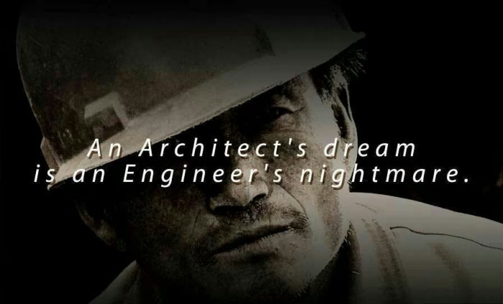

Slide 8
Was ist Softwaredesign?
“Software design is the process of implementing software solutions to one or more set of problems.”
-wikipedia

Slide 9
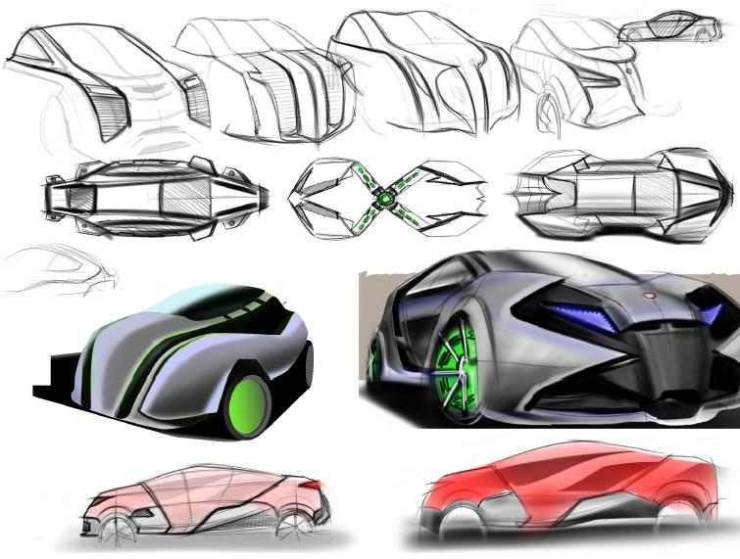

Slide 10
Was ist Softwaredesign?
“Industrial design is the use of both applied art and applied science to improve the aesthetics, design, ergonomics, functionality, and usability of a product.”
-wikipedia

Slide 11
Probleme in der Softwareentwicklung (Auszug)
unwartbare Anwendungen
Spaghetti Code
Knowhow Abfluss
keine Tests
Altlasten
fehlende Erweiterbarkeit.
Probleme im Betrieb

Slide 12
Probleme in der Softwareentwicklung
“Kosten & Legacy”

Slide 13
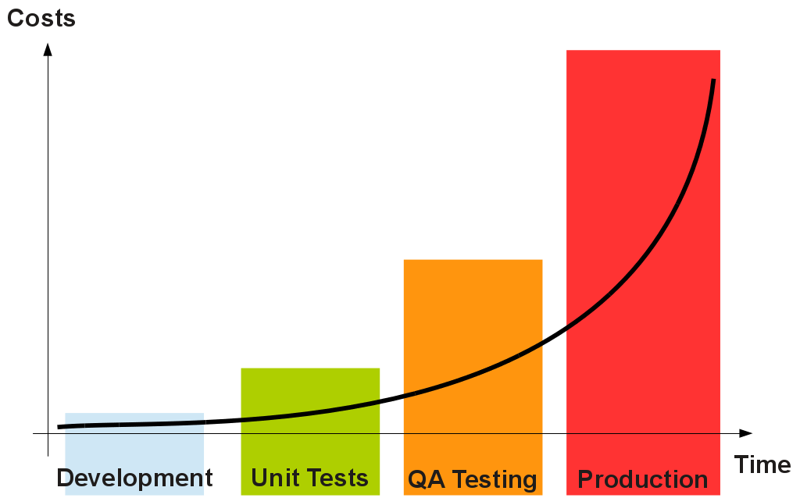

Slide 14
Probleme in der Softwareentwicklung
“Legacy”

Slide 15
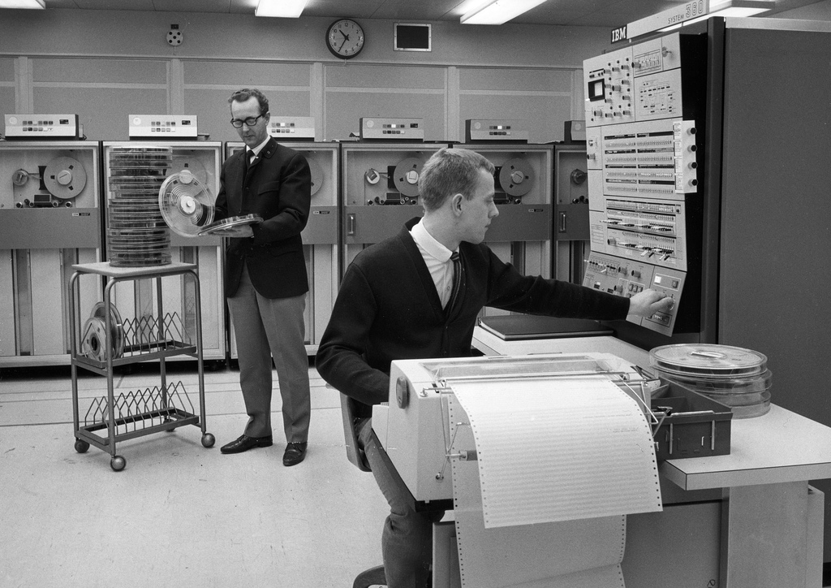

Slide 16
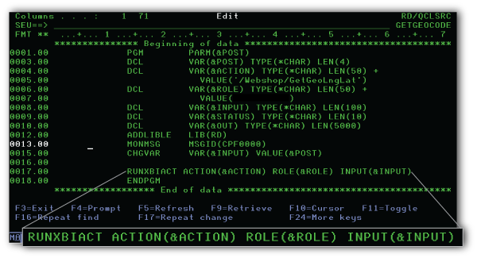

Slide 17


Probleme in der Softwareentwicklung
“…legacy code is simply code without tests…”
-Michael Feathers

Slide 18


Slide 19
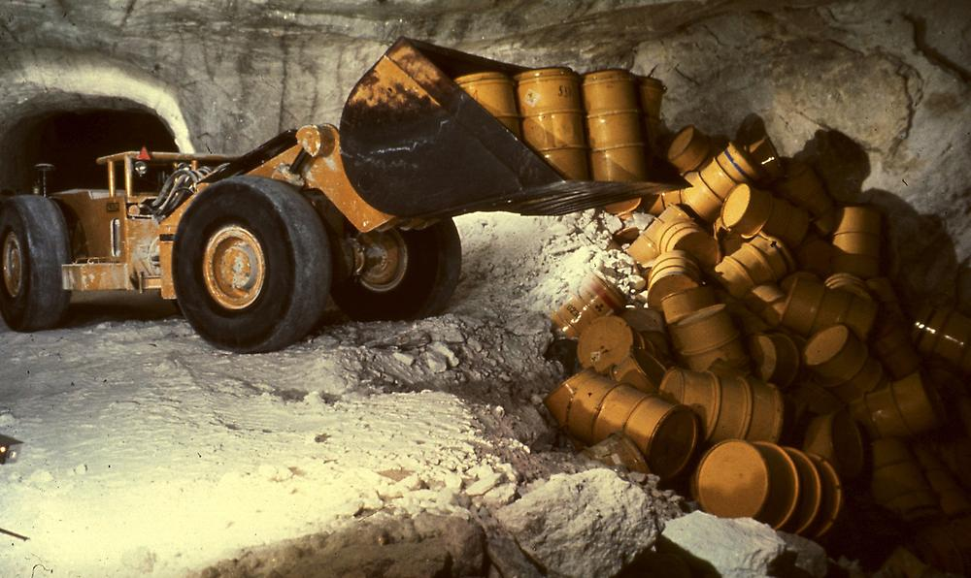

Slide 20
Wie können Architektur & Design helfen?
Reduktion der Legacy
Ermöglichen der NICHT-FUNKTIONALEN Anforderungen:
Extensibility
Maintainability
Reusability
Testability
...
-> Unterstützung durch korrekten OOP Einsatz (S.O.L.I.D)
-> Unterstützung durch Domain Driven Design (DDD oder DDDD).

Slide 21
S.O.L.I.D
Principles

Slide 22
SOLID Principles
SRP: Single Responsibility Principle
OCP: Open Closed Principle
LSP: Liskov Substitution Principle
ISP: Interface Segregation Principle
DIP: Dependency Inversion Principle

Slide 23

SOLID Principles
Robert C. Martin (a.k.a. Uncle Bob)
Software Consultant
Writer
Principles of OOD
Agile Software Development: Principles, Patterns and Practices
Clean Code
First Chairman of the Agile Alliance
Michael Feathers

Slide 24
SOLID Principles: SRP
SRP: Single Responsibility Principle
“There should never be more than one reason for a class to change”

Slide 25
SOLID Principles: SRP
SRP: Single Responsibility Principle
Verantwortlichkeit = Axis of change
Gilt für alle Objekte: Assemblies, Klassen, Methoden.

Slide 26
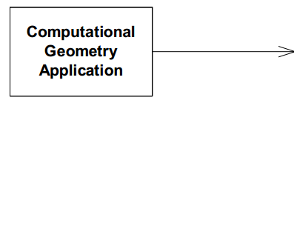
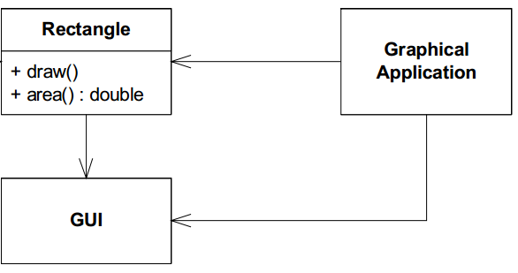
SOLID Principles: SRP
Beispiel 1: Rectangle

Slide 27
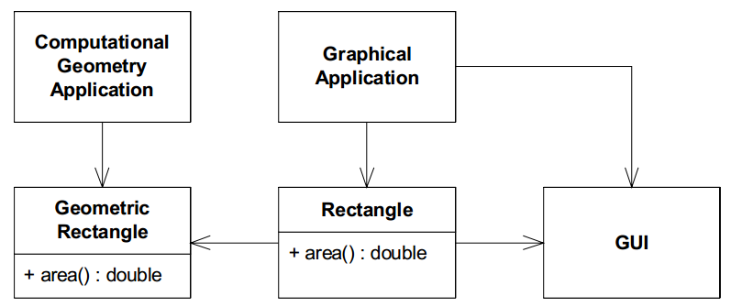
SOLID Principles: SRP
Beispiel 1: Rectangle

Slide 28
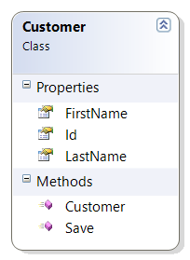
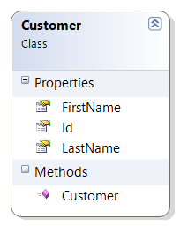
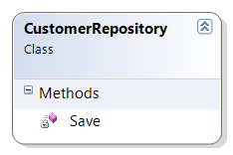
SOLID Principles: SRP
Beispiel 2 Customer Persistierung:

Slide 29
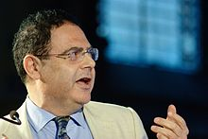
SOLID Principles
OCP: Open/Closed Principle
“Software entities (classes, modules, functions, etc.), should be open for extension, but closed for modification”
Bertrand Meyer, 1988

Slide 30
SOLID Principles
OCP: Open/Closed Principle
Open for Extension = Das Objekt kann um neue Anforderungen erweitert werden
Closed for Modification = Bestehender Code wird nicht verändert
-> Änderungen werden durch hinzufügen von neuem Code, NICHT durch Änderung von altem Code gemacht.
-> Der Schlüssel liegt in der Abstraktion.

Slide 31
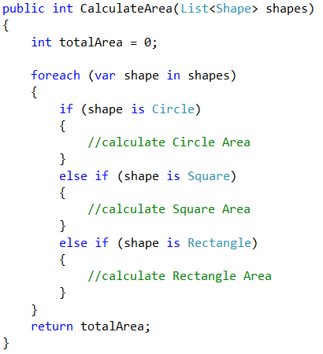
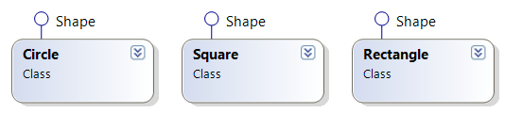
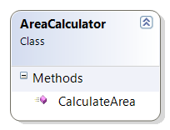
SOLID Principles OCP
OCP: Open/Closed Principle

Slide 32
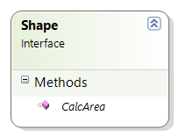
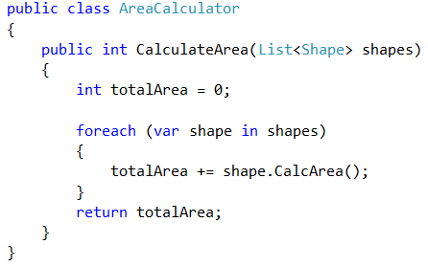
SOLID Principles OCP
OCP: Open/Closed Principle

Slide 33
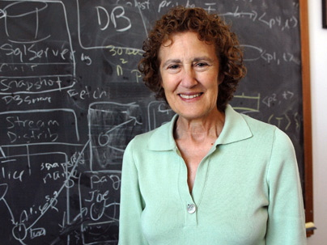
SOLID Principles: LSP
LSP: Liskov Substitution Principle
“Objects in a program should be replaceable with instances of their subtypes without altering the correctness of that program”
Barbara Liskov, MIT 1987

Slide 34
SOLID Principles: LSP
LSP: Liskov Substitution Principle
Eigentlich eine Erweiterung von OCP
Wir müssen sicherstellen, dass abgeleitete Klassen das Verhalten der Basisklasse (inklusive möglicher ANNAHMEN!) NICHT verändern.

Slide 35
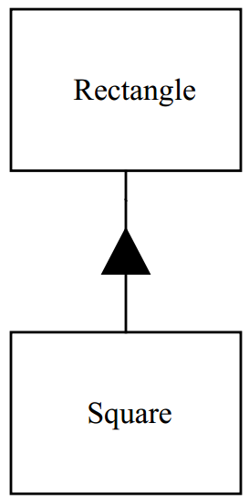
SOLID Principles: LSP

Slide 36
SOLID Principles: LSP
LSP: Liskov Substitution Principle
Unsere Ableitung war syntaktisch ok, hat aber zu einem semantischen Fehler geführt.
Der Fehler kam erst beim Testing raus
Wir haben die IS-A Beziehung missbraucht
Mit Breite und Höhe hatten wir einen Hinweis
Wir müssen sicherstellen, dass abgeleitete Klassen das Verhalten der Basisklasse (inklusive möglicher ANNAHMEN!) NICHT verändern.

Slide 37
SOLID Principles: ISP
ISP: Interface Segregation Principle
“Clients should not be forced to depend upon interfaces that they do not use”
Robert C. Martin, Xerox

Slide 38
SOLID Principles: ISP
ISP: Interface Segregation Principle
Interface Pollution (Clients müssen Interfaces implementieren, welche sie nicht brauchen.)
Keine„fat“ Interfaces
Viele kleine Interfaces
Grosse Interfaces = mehr Abhängigkeiten.

Slide 39
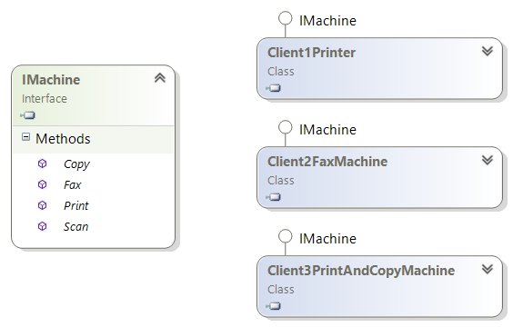
SOLID Principles: ISP
Beispiel 1: Xerox

Slide 40
SOLID Principles: ISP
Beispiel 2: ASP.NET MembershipProvider

Slide 41
SOLID Principles
DIP: Dependency Inversion Principle
“A. High-level modules should not depend on low-level modules. Both should depend on abstractions.”
B. Abstractions should not depend on details. Details should depend on abstractions.
Robert C. Martin

Slide 42
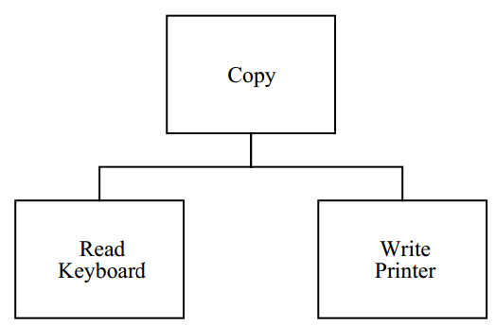
SOLID Principles: DIP
PolicyLayer
UtilityLayer
ColorConsoleWriter

Slide 43
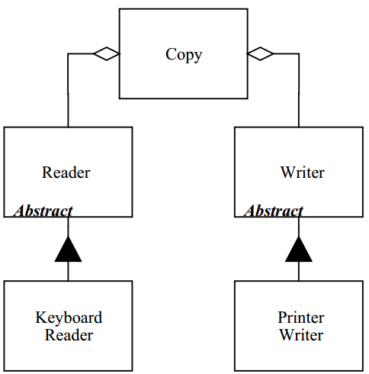
SOLID Principles: DIP
PolicyLayer
Mechanism Layer
UtilityLayer

Slide 44
S.O.L.I.D Bad Smells
If-Statement, welches Typen unterscheidet -> OCP
Interface-Methoden, welche in vielen Fällen nicht implementiert werden müssen -> ISP
Modelierung von IS-A Beziehungen, welche nicht ganz passen -> LSP
Interface Pollution -> ISP
FAT Interfaces -> ISP
Methodennamen wie: UpdateAndSaveCustomer(), VerifyAndSaveData() -> SRP
Klassennamen wie CustomerManager -> SRP.

Slide 45
S.O.L.I.D Resources
SOLID Wikipedia
http://en.wikipedia.org/wiki/SOLID_(object-oriented_design)
Hanselminutes Podcast 145: SOLID Principles with Uncle Bob
http://www.hanselman.com/blog/HanselminutesPodcast145SOLIDPrinciplesWithUncleBobRobertCMartin.aspx
Pablos Solid Ebook
http://lostechies.com/wp-content/uploads/2011/03/pablos_solid_ebook.pdf
Objectmentor.com (Uncle Bob)
http://www.objectmentor.com/resources/articles/srp.pdf
http://www.objectmentor.com/resources/articles/ocp.pdf
http://www.objectmentor.com/resources/articles/lsp.pdf
http://www.objectmentor.com/resources/articles/isp.pdf
http://www.objectmentor.com/resources/articles/dip.pdf

Slide 46
Domain Driven Design

Slide 47

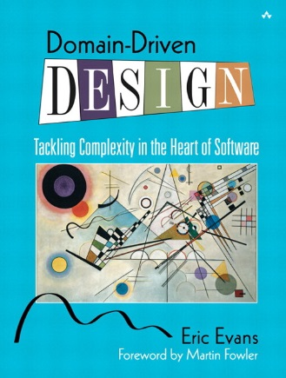
Domain Driven Design
2003: Domain-Driven Design by Eric Evans
„Tackling Complexity in the Heart of Software“

Slide 48
Was ist Domain Driven Design?
“a collection of principles and patterns that help developers craft elegant object system.”
“Ein philosophischer Ansatz, wie Problemdomänen in Software implementiert werden sollten”
“DDD is just OO software done right.”

Slide 49
Domain Driven Design
Der Hauptfokus liegt auf der Domäne und deren Logik
Komplexität wird durch ein Model sichtbar gemacht
Domain Experts und Entwickler verfeinern das Model iterativ
Aus dem Model entsteht der Code.

Slide 50





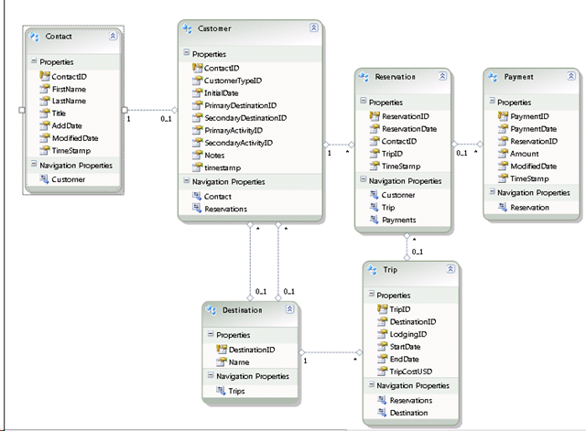
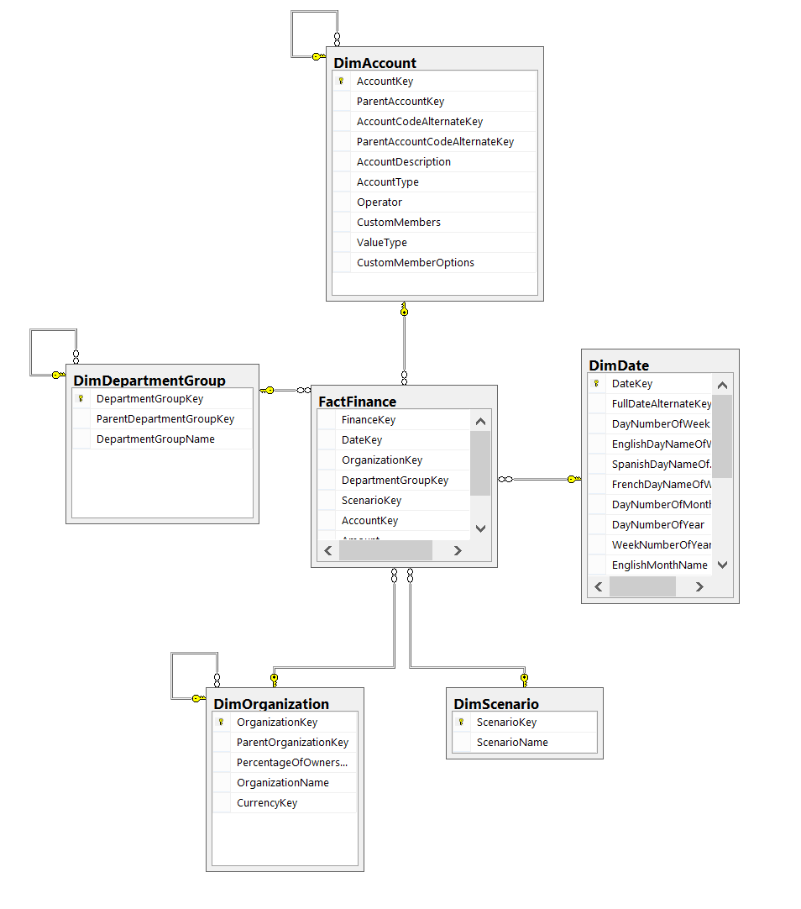

Der Klassische Ansatz
& XAML
ASP.NET WebAPI
ORM

Slide 51
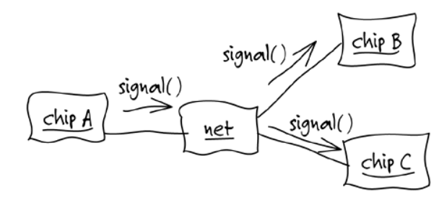
Domain Driven Design
Ubiquitous Language
Model

Slide 52
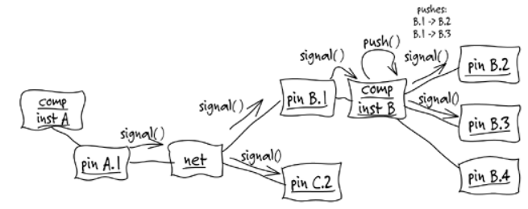
Domain Driven Design
‘’Make implicit concepts explicit»
Supple Design
Persistence Ignorance.
DDD Konzepte
Ubiquitous Language
Knowledge-Rich Model

Slide 53
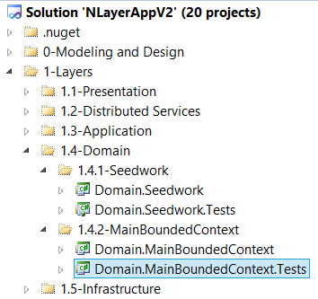
Domain Driven Design
Entities
Aggregates
Value Objects
Strategies
Mit DDD Building Blocks und Techniken wird das Model zu Code
Repositories
Modules.
Ubiquitous Language

Slide 54
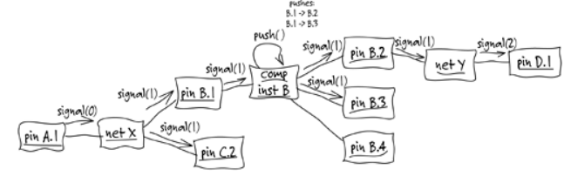
Domain Driven Design
Bounded Context
Context Map
Das Model und die UL entwickeln sich weiter…
Distillation
Ubiquitous Language

Slide 55
Ubiquitous Language
Vereinbarte Sprache zwischen Domain Experts und Technik
Wird im Lauf des Projekts iterativ optimiert und erweitert
Was im Model benannt wird fliesst in die UL ein.
Ubiquitous Language

Slide 56
PI: Persistence Ignorance
„Es gibt keine Datenbank!“
Der Fokus liegt auf der Domäne
Entkopplung von Applikation und Infrastruktur.

Slide 57
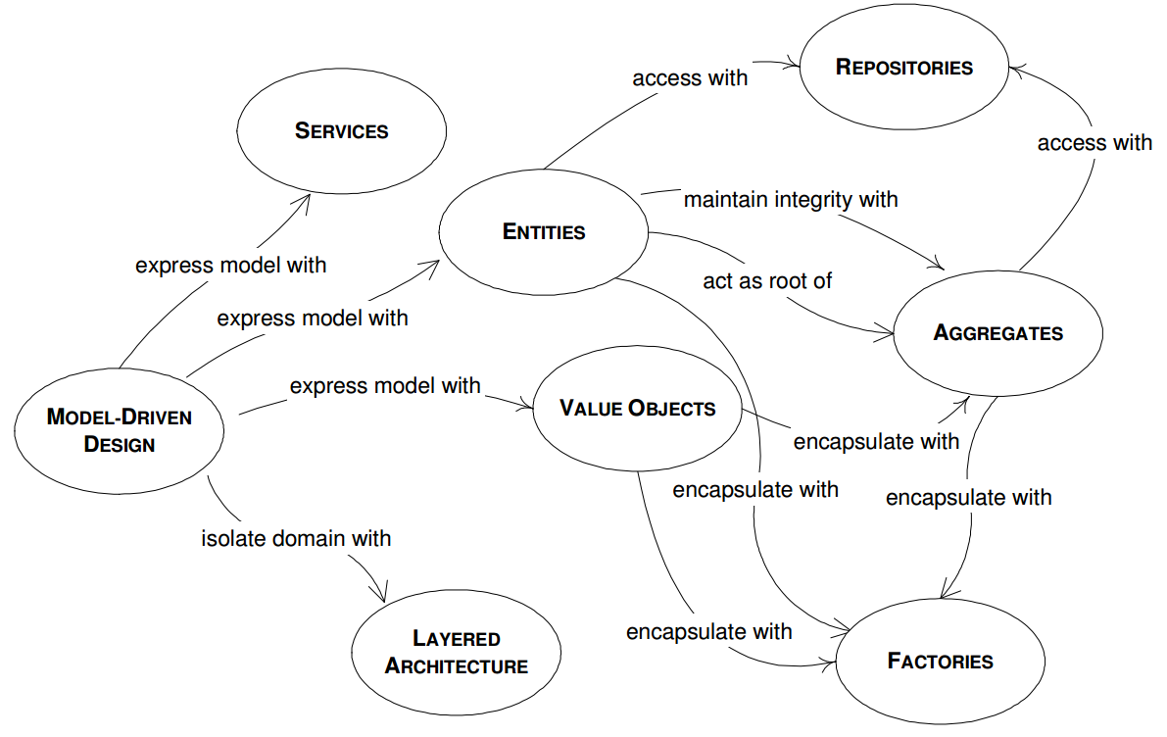
DDD Building Blocks

Slide 58
DDD Building Blocks

Slide 59
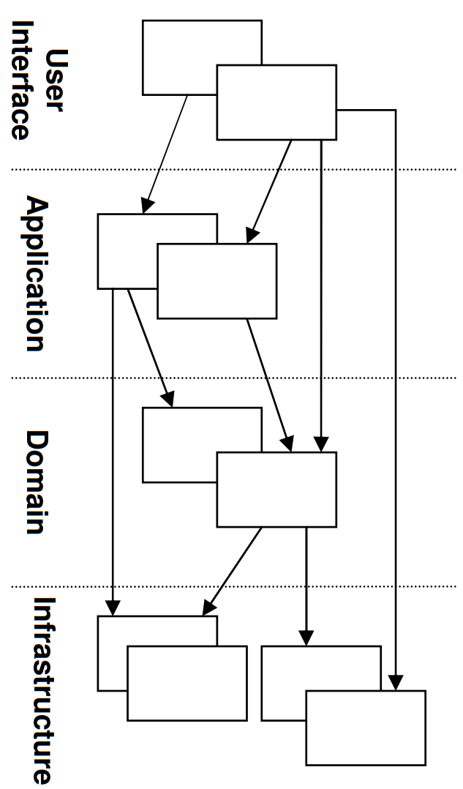
Layered Architecture gemäss Eric Evans
Wir isolieren den Domain Layer
Der Fokus liegt auf dem Domain Layer
Bei der Entwicklung und Diskussion des Models blenden wir die anderen Layers aus.

Slide 60
DDD Building Blocks

Slide 61
DDD Building Blocks

Slide 62
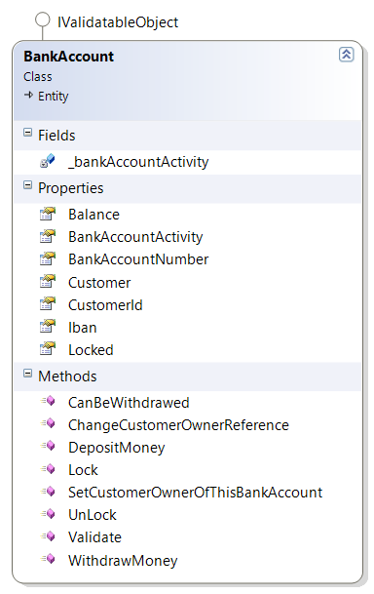
Entities
Entities stellen Business Objekte dar
Entities haben eine Identität und einen Life Cycle
Entities enthalten die Business Logik
Entities sind Knowledge-Rich.

Slide 63
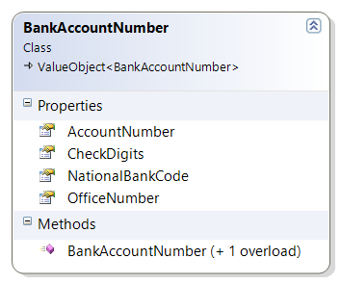
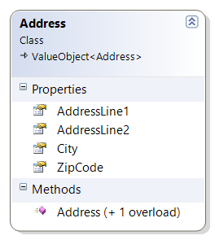
Value Objects
Kleine Datenpakete
Keine Identität
Müssen nicht unterscheidbar sein
Vereinfachen das Model / entfernen Komplexität
Sind Immutable

Slide 64
DDD Building Blocks

Slide 65
DDD Building Blocks

Slide 66
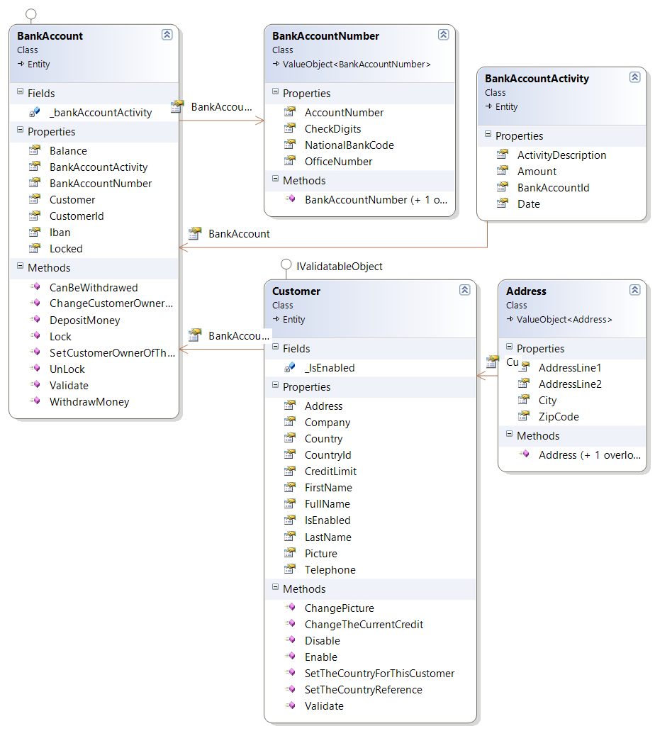
Aggregates
Fachlich sinnvolle Konstrukte aus Entitäten und Value Objects
Haben immer 1 Root Entity
Ausserhalb des Aggregates kann nur die Root Entity referenziert werden
Die Root Entity ist verantwortlich für die Konsistenz des Aggregates.

Slide 67
DDD Building Blocks

Slide 68
DDD Building Blocks

Slide 69
Factories
Erstellen Entities/Aggregates
Benützen FACTORY Patterns
Kapseln die Logik, welche zum erstellen komplexer Objekte nötig ist.

Slide 70
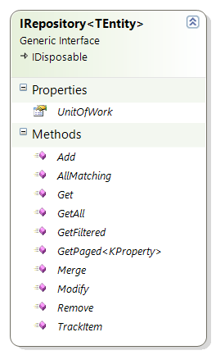
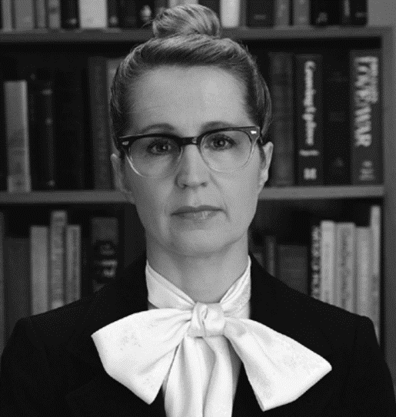
Repositories
Kapseln die Persistierung von Entities/Aggregates

Slide 71
DDD Building Blocks

Slide 72
DDD Building Blocks

Slide 73
Services
Kapseln Logik, welche nicht bestimmten Entities zugewiesen werden kann.
Stateless by Design
Domain vs. Application vs. Infrastructure Services.

Slide 74
DDD Konzepte
„Making implicit Concepts explicit“
Supple Design
Intention-Revealing Interfaces
Side Effect Free Functions
Assertions (pre-, postconditions, invariants)
Bounded Context / Context Map & Continuous Integration
Distillation
Generic SubDomains
Domain Vision Statement.

Slide 75
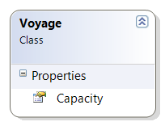
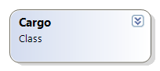
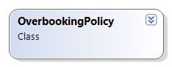
DDD Konzepte
„Making Implicit Concepts Explicit“
*
Die Capacity darf nicht überschritten werden!
*
Ubiquitous Language

Slide 76
DDD Konzepte
Bounded Context/Context Map/Continuous Integration
Definition des Kontexts, in welchem ein Model gültig ist.
Grenzen: Teams, Teile der Applikation, Code, Infrastruktur
Definition der Beziehungen zwischen Models
Die Context Map zeigt das Big Picture
Continuous Integration stellt sicher, dass die verschiedenen BCs zueinander passen

Slide 77
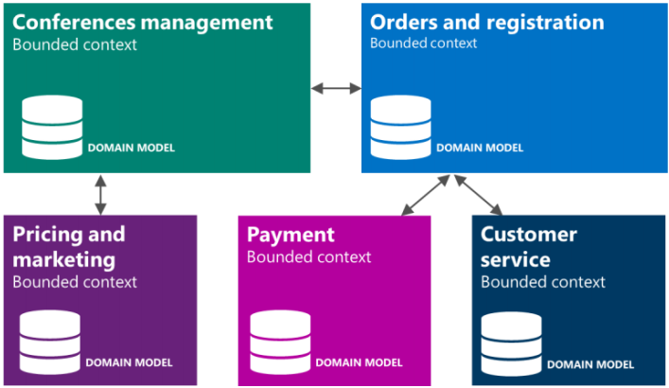
DDD Konzepte
Bounded Context/Context Map/Continuous Integration

Slide 78
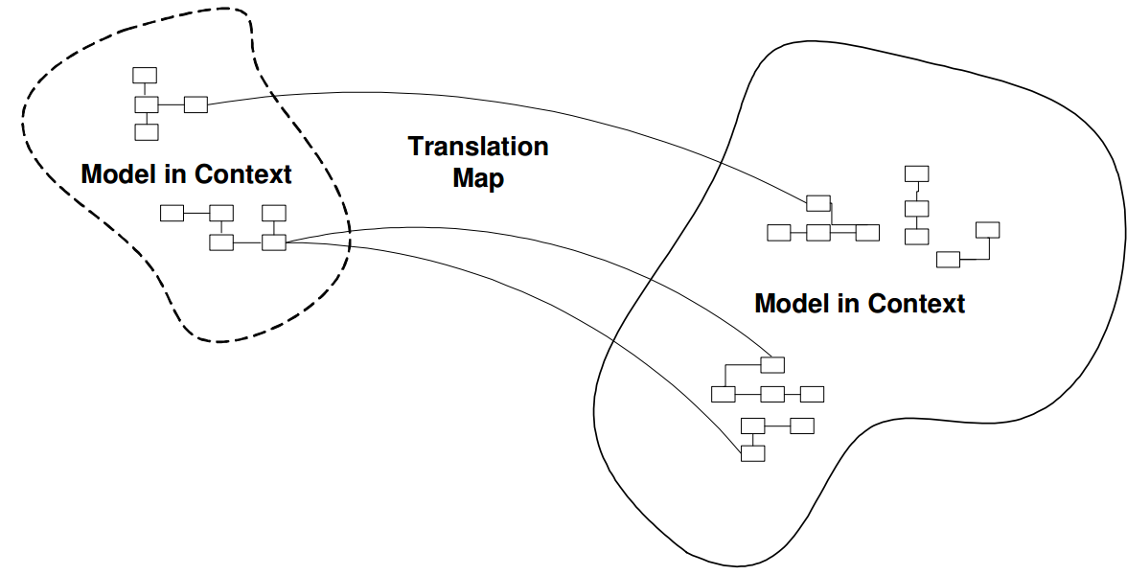
DDD Konzepte
Context Map

Slide 79
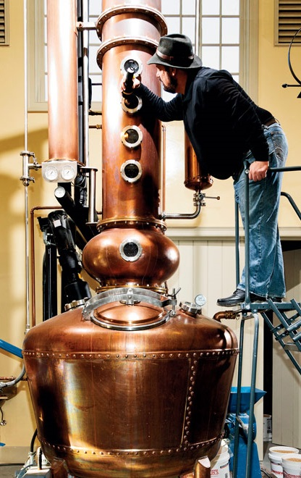
DDD Konzepte: Distillation
„Wie gewinnt man die Essenz?“
Generische vs. Essentielle Konzepte
Generic SubDomains
Dokumentation
Domain Vision Statement (1p)
Highlighted Core (3-7p).

Slide 80
4 DDD Best Practices von Eric Evans
Stay Hands-On: Modelers need to code!
Focus on concrete scenarios
Do NOT apply DDD to everything. Draw a context map!
Experiment a lot and make lots of mistakes.

Slide 81
DDD Anti-Patterns
Anemic Domain Model
Smart UI
Data Driven Design (Bottom-Up).
“Ein Model, in welchem die Entitäten nur Daten transportieren”

Slide 82
Von Data-Driven zu Domain-Driven in .NET

Slide 83
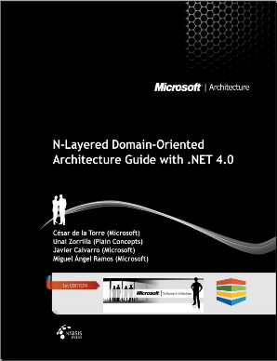

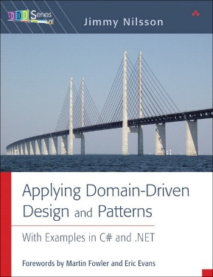

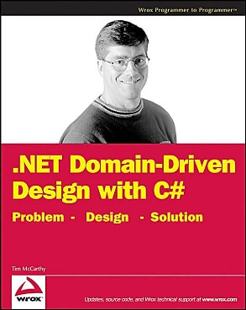

DDD in .NET
N-Layered Domain-Oriented Architecture Guide with .NET 4.0
Cesar de la Torre, Architect Advisor, Microsoft
Applying Domain Driven Design and Patterns
Jimmy Nilsson
.NET Domain-Driven Design with C#: Problem – Design – Solution
Tim McCarthy

Slide 84
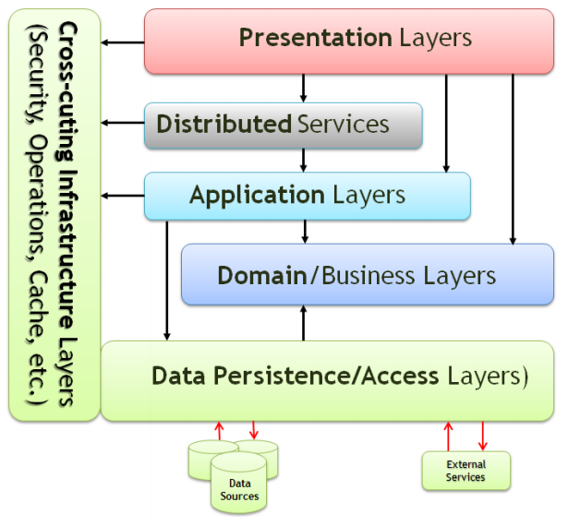
N-Layered DDD Architecture
Eric Evans
C. De la Torre

Slide 85
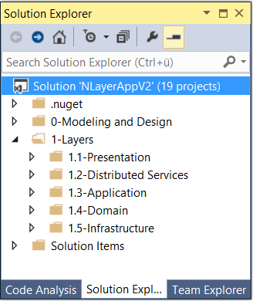
N-Layered DDD Architecture
C. De la Torre

Slide 86
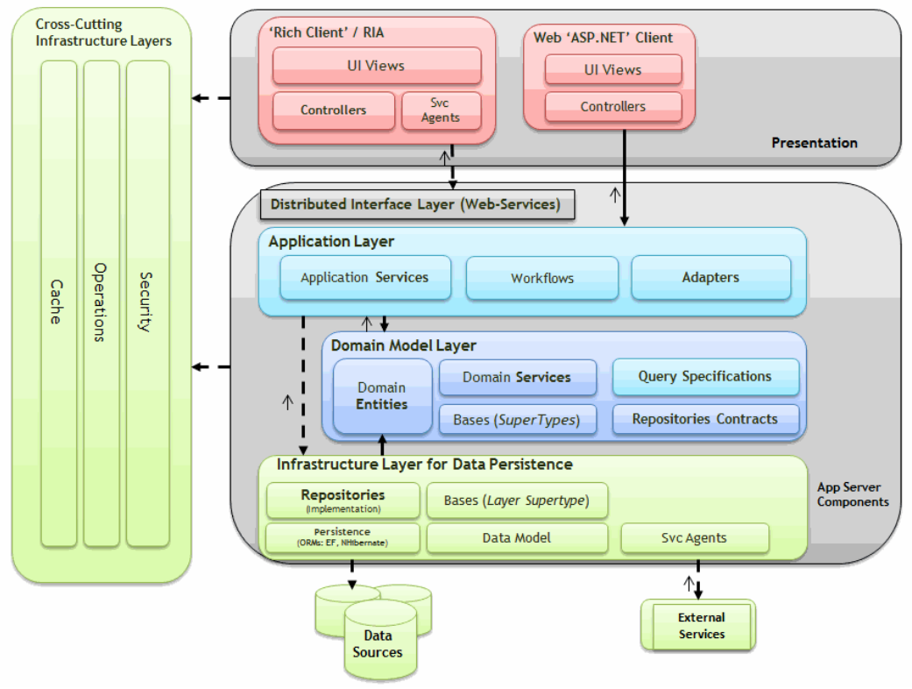
N-Layered DDD Architecture
Layering

Slide 87

N-Layered DDD: Technology Map
MS Technology Guide for Business Applications (http://www.microsoft.com/net/nettechnologyguidance)

Slide 88
Exemplarisches Vorgehen (gemäss Tim McCarthy)
Das Domain Model designen
Die Aggregates bestimmen
Die Aggregate Boundaries bestimmen
Die Repositories designen
Tests dazu schreiben
Die Repositories implementieren.

Slide 89

Exemplarisches Vorgehen (gemäss Tim McCarthy)
Das Domain Model designen

Slide 90

Exemplarisches Vorgehen (gemäss Tim McCarthy)
2. Die Aggregates bestimmen
Notes:
Klassennamen entsprechen dem model

Slide 91

Exemplarisches Vorgehen (gemäss Tim McCarthy)
3. Die Aggregate Boundaries bestimmen
Notes:
Klassennamen entsprechen dem model

Slide 92

Exemplarisches Vorgehen (gemäss Tim McCarthy)
4. Die Repositories designen
Notes:
Klassennamen entsprechen dem model

Slide 93

Exemplarisches Vorgehen (gemäss Tim McCarthy)
4. Die Repositories designen
Notes:
Klassennamen entsprechen dem model

Slide 94


Exemplarisches Vorgehen (gemäss Tim McCarthy)
5. Tests dazu schreiben
Notes:
Klassennamen entsprechen dem model

Slide 95
DDD Praxis Tipps
Beim designen von Entitäten den Datenzugriff ausblenden, später ein Tool wie z.B. EF Code First benützen für den Datenzugriff.
Entities:
Property Setter privat markieren, Datenmodifikation über Methoden kontrollieren.
Instanzierung in Factories auslagern
Parameterlosen Konstruktor verstecken
Nicht essentielle Aufgaben über Bounded Context auslagern und z.B. mit simplem CRUD oder gar OTS lösen.
Simple Domänenobjekte identifizieren und mit Value Objekts abbilden
Beziehungen identifizieren und vereinfachen.

Slide 96
Zusammenfassung

Slide 97
Zusammenfassung
Kosten & Legacy

Slide 98
SOLID Principles
SRP: Single Responsibility Principle
OCP: Open Closed Principle
LSP: Liskov Substitution Principle
ISP: Interface Segregation Principle
DIP: Dependency Inversion Principle

Slide 99
Domain Driven Design
‘’Make implicit concepts explicit»
Supple Design
Persistence Ignorance.
DDD Konzepte
Ubiquitous Language
Knowledge-Rich Model

Slide 100
DDD Building Blocks

Slide 101
N-Layered DDD Architecture
Eric Evans
C. De la Torre

Slide 102
Exemplarisches Vorgehen (gemäss Tim McCarthy)

Slide 103
Zusammenfassung

Slide 104
Manuel Meyer
Senior Consultant Trivadis AG
manuel.meyer@trivadis.com

